Slide 1
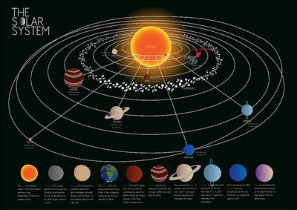

מסע אל העבר
קידמה ומהפכות
עריכה:
רונית נקר
עיצוב:
רותם סירוק
המהפכה המדעית

Slide 2
מהפכה
מהפכה היא אירוע בהיסטוריה ששינה את פני החברה האנושית ע"י כך שחוללה שינוי ניכר באחד מתחומי החיים.

Slide 3
מהי ה"מהפכה המדעית"?
כינוי לסדרת גילויים חדשים באסטרונומיה, פיזיקה, ביולוגיה ורפואה, שהתרחשו באירופה במאות ה – 16 – 17 והובילו לשינוי בצורת החשיבה במדע, פילוסופיה ותרבות.
מדוע זאת מהפכה?
עד המאה ה-16, מה שהיה כתוב בספרי הקודש, נחשב לאמת מוחלטת שאסור לערער עליה. הם האמינו שכדור הארץ נמצא במרכז היקום ושהשמש מסתובבת סביב כדור הארץ.

Slide 4
המהפכה המדעית
נקודות להשוואה | שיטות מחקר בימי הביניים | שיטות מחקר בעת החדשה
על פי מה נקבעו הכללים המדעיים? | על פי הכתוב בתנ"ך, בברית החדשה | תצפיות וניסויים.
המחקר | באותה תקופה אנשים האמינו במה שהם יכולים לראות(הסתכלות על הסובב אותם צמחים בע"ח) ובדברים שהיו כתובים בכתבי הקודש | בנוסף לאלו שהיו מקובלים: חישובים מתמטיים מדויקים: שימוש במכשיר עזר (הטלסקופ)ועריכת ניסויים בעזרת כלים אלה.

Slide 5

המהפכה המדעית במאה ה-16

Slide 6
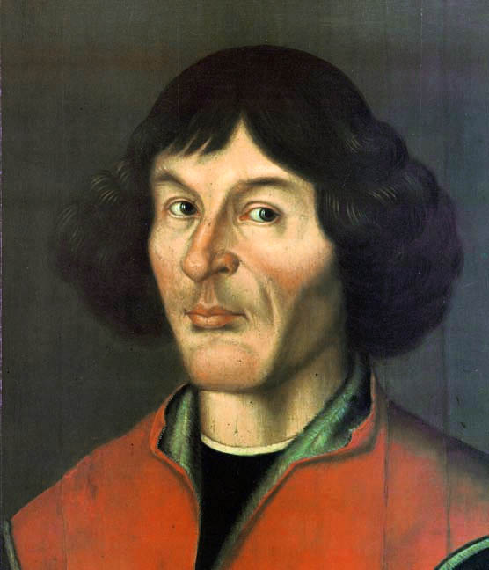
ניקולס קופרניקוס

Slide 7
ניקולס קופרניקוס
קופרניקוס, שעסק באסטרונומיה, ערך מחקר בעזרת חישובים מתמטיים מדויקים יותר ממה שנעשו עד אז, והגיע למסקנה, שהשמש היא מרכז היקום ולא כדור הארץ, ושכדור הארץ ושאר כוכבי הלכת סובבים סביבה. תפיסה זו מנוגדת לחלוטין למה שחשבו והאמינו באותה תקופה שהשמש היא במרכז היקום

Slide 8
מהפכה מדעית קופרניקוס
התאוריה ההליוצנטרית
הליוס=שמש צנטרית=מרכז
אחרי המהפכה השמש היא במרכז היקום ושאר הכוכבים נעים סביב השמש
המדענים
התיאוריה הגאוצנטרית
גאו=ארץ צנטרון מרכז
לפני המהפכה האמינו כי כדור הארץ נמצא במרכז היקום והשמש ושאר הכוכבים נעים מסביב
הכנסייה

Slide 9
התנגדות לרעיונותיו של קופרניקוס
.
כל פלגי הכנסייה יצאו נגד תורתו המהפכנית של קופרניקוס וחל איסור להפיץ את סיפרו. ( הכניסו את סיפרו לרשימת הספרים האסורים)
אנשי הרוח ( סופרים, משוררים ופילוסופים) שללו אף הם את התיאוריה ההליוצנטרית.

Slide 10
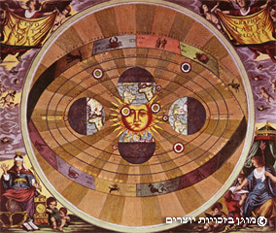
במאי 2010 הביאה הכנסייה את שרידי גופתו של קופרניקוס לקבורה מחדש ללא ציון שמו על המצבה
ובכך הביעה הכנסייה את קבלת תורתו.
על המצבה נחרת דגם של מערכת השמש.

Slide 11
ניקולס קופרניקוס
שנות חייו
ארץ מוצא
תגליות רעיונות +הסבר
על מה הסתמך המדען בעבודתו
יחס הממסד הדתי
מהי המהפכה שחולל

